Slide 1
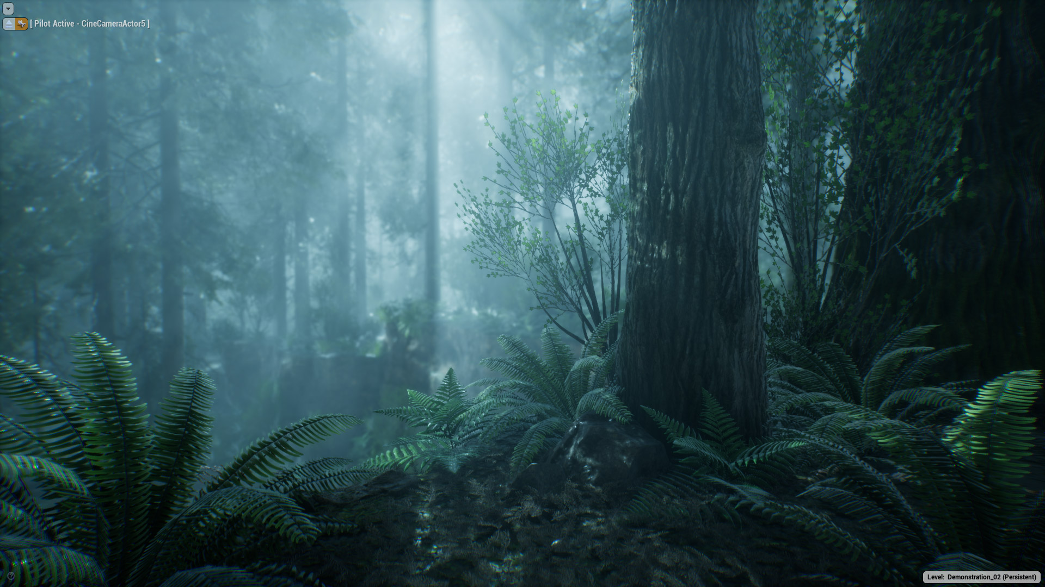
Code forest
BTC
방탕 Coding Driven Development
김지술 김태성 박관우 전유진

Slide 2



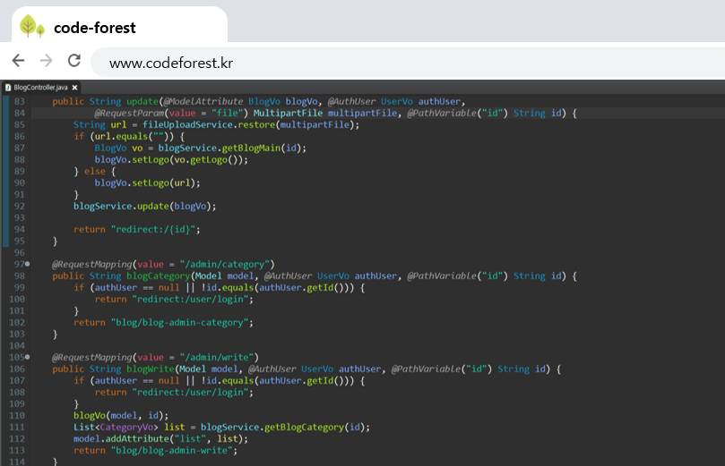
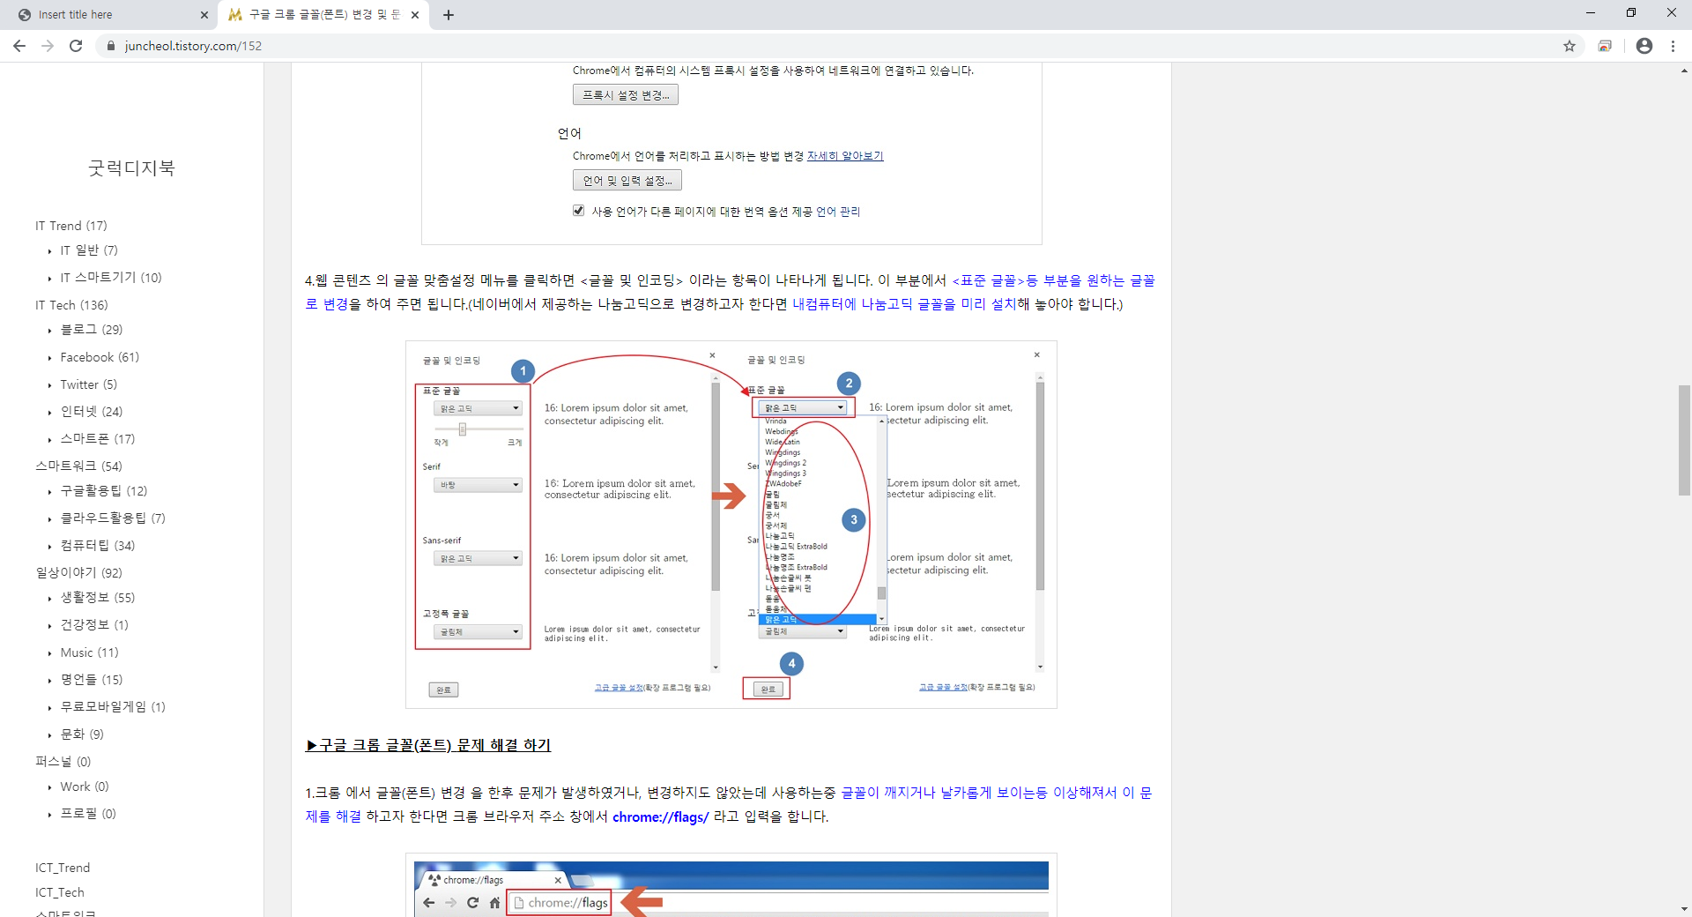

Code forest
다운로드
환경설정
WOW!
JAVAC
?

Slide 3
Code forest
# 코드 연습장
설치 없이 웹 상에서 코드 작성 / 결과 확인
# Q&A 게시판
사용자 간의 궁금증 해소
# 퀴즈 게시판
사용자 간 알고리즘 문제 공유 및 해결
# 랭킹 제도
포인트에 따른 등급제로 학습 동기 유발

Slide 4
Thank you

Slide 5
#587623
#3A4D17
#FFF2CD

